Slide 1
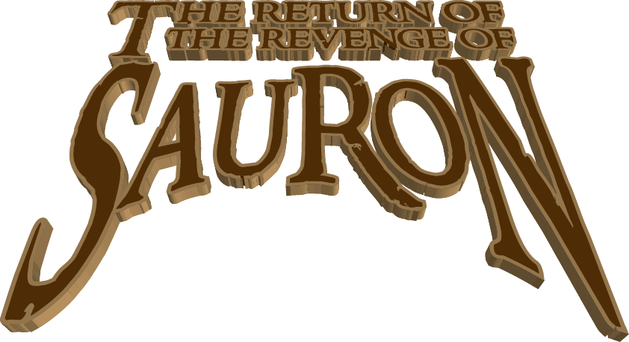
Qui m’a volé mon p**** d’anneau ?
Le retour de Sauron qui cherche son anneau

Slide 2
The return of the vengeance of sauron
«Un anneau pour les gouverner tous
Un Anneau pour les trouver ,
Un Anneau pour les amener tous,
Et dans les ténèbres les lier »

Slide 3
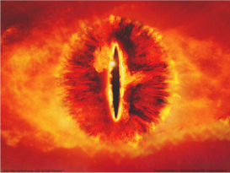
concept
Pitch :
Vous incarnez Sauron, qui revient du royaume des ombres, pour se venger et pour retrouver son pouvoir. Il ne peut se réincarner que dans des formes de vies primitives avant de se venger de Gandalf, avant de retrouver son pouvoir !…

Slide 4
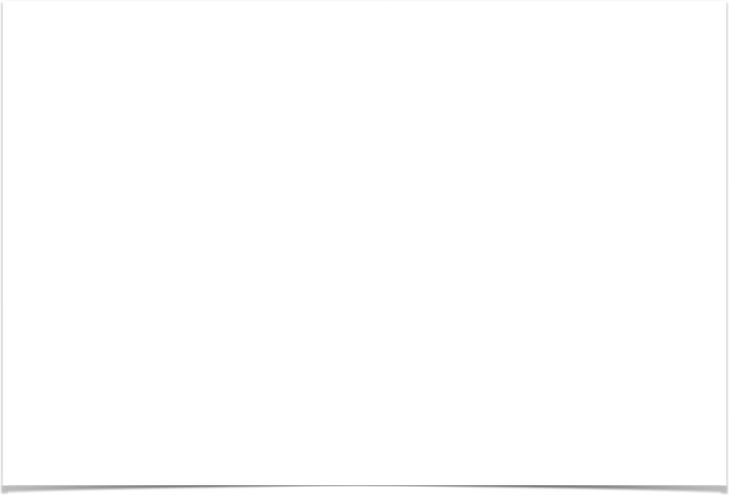
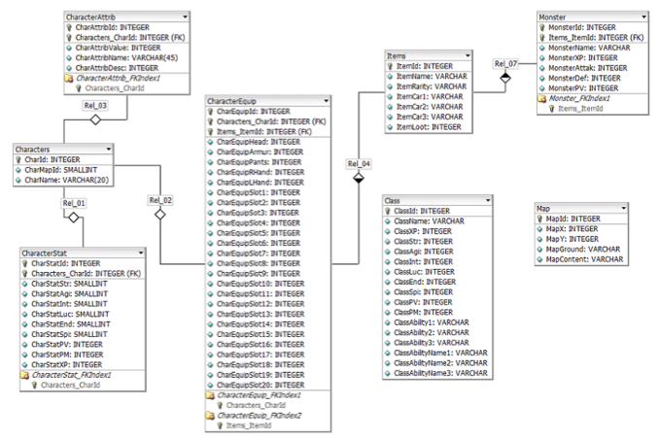


conception technique
Conception de la BDD

Slide 5
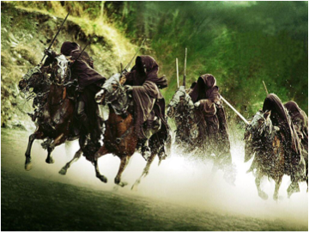
conception technique
Conception de la BDD
SQL
PHP
Javascript

Slide 6
Direction artistique
Le choix de la thématique du Seigneur des Anneaux nécessite de récréer visuellement les différents personnages rencontrés dans l’oeuvre de tolkien, que ce soit au travers des livres ou dans les différentes représentations visuelles existantes.

Slide 7
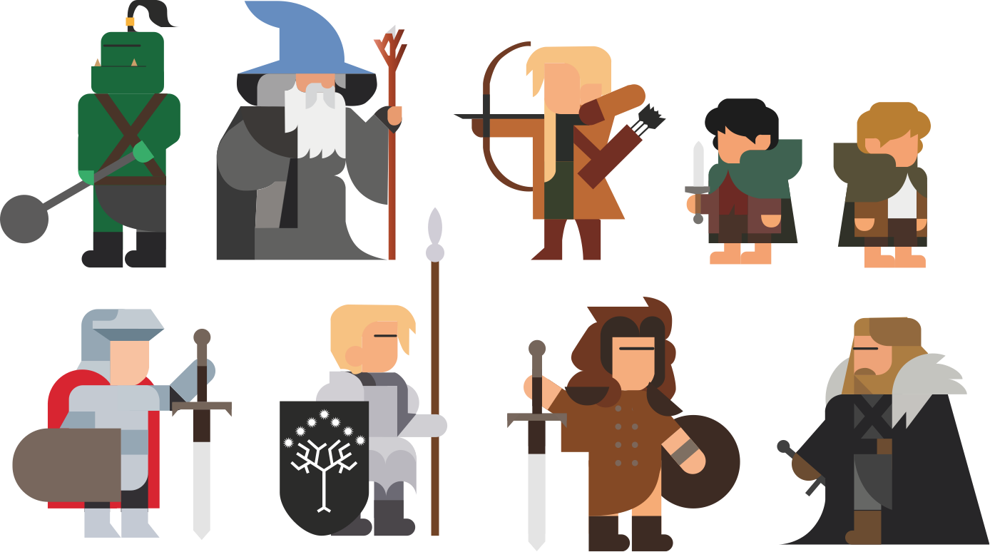
Direction artistique
Choix personnages

Slide 8



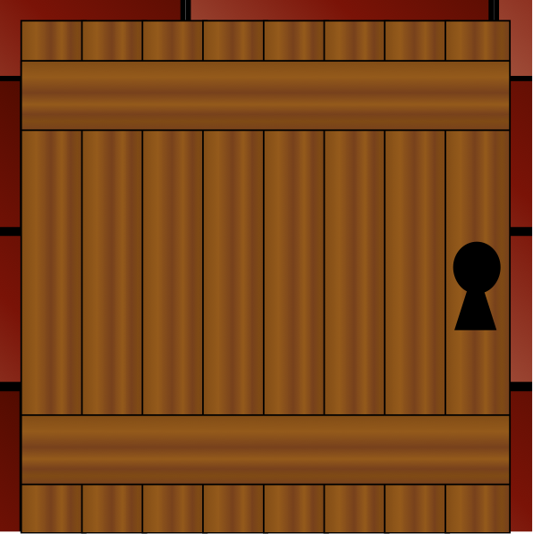
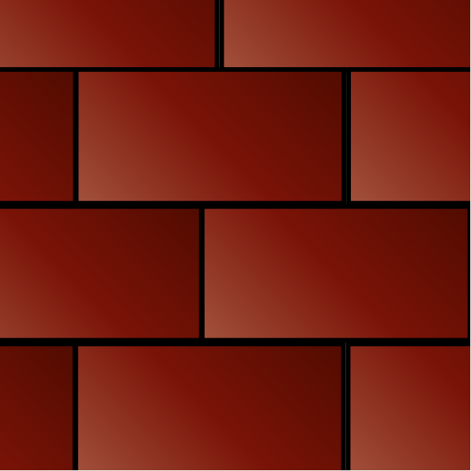
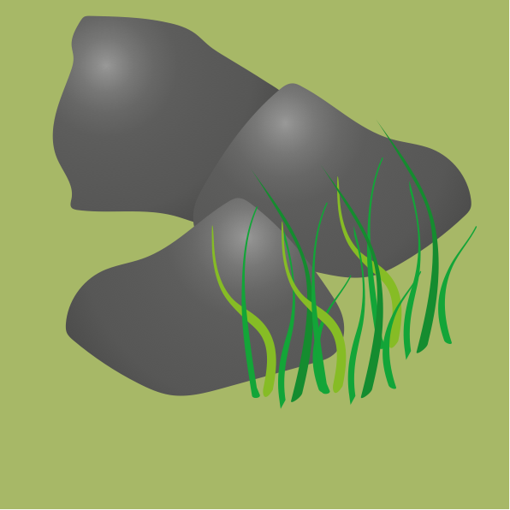


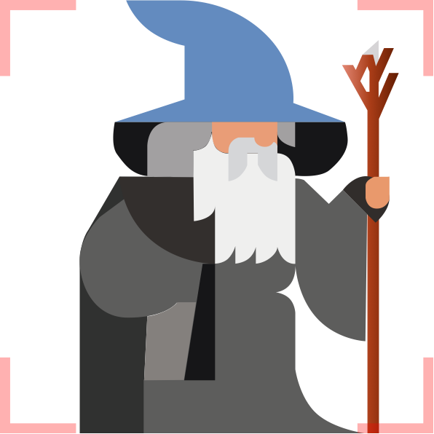
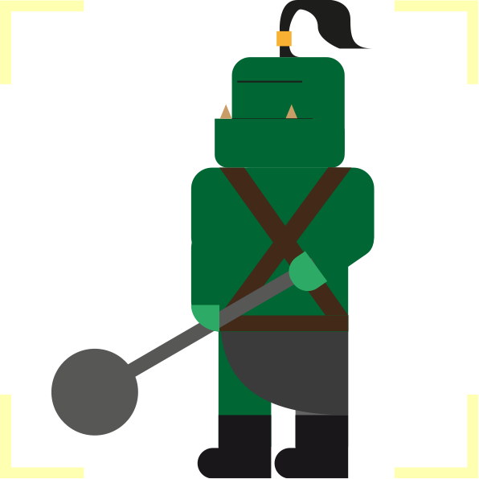
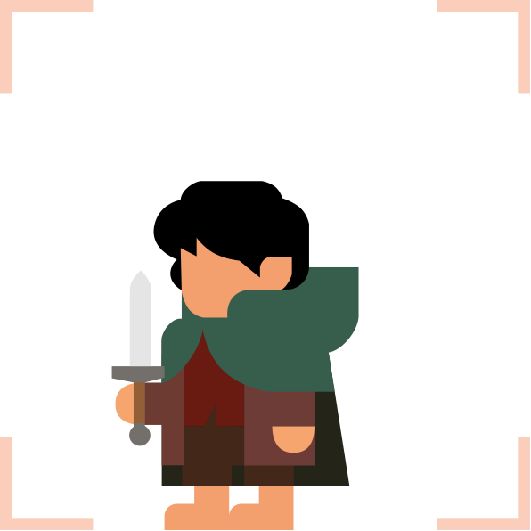
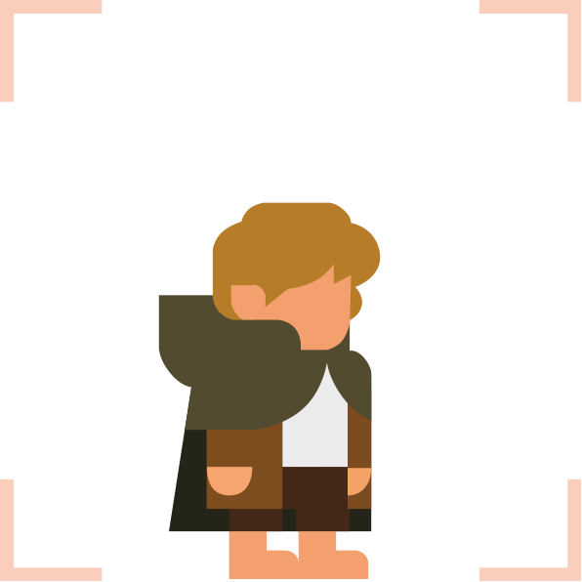
Direction artistique
Sprite jeu

